Slide 1
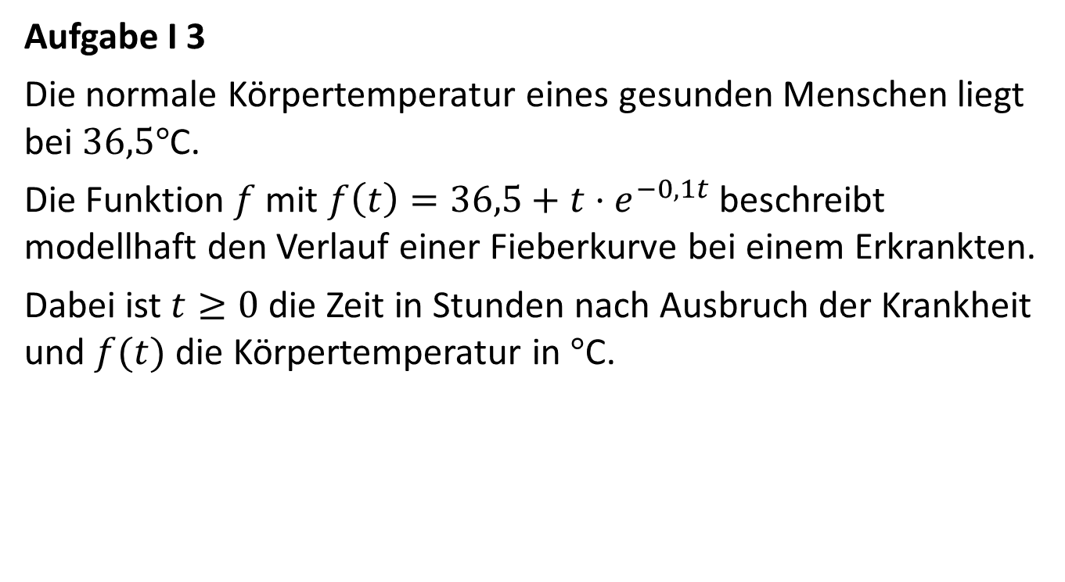
Wahlteil 2009 – Analysis I 3
Die Aufgabe ist nur ausschnittsweise wiedergegeben
Aufgabe I 3
Die normale Körpertemperatur eines gesunden Menschen liegt bei $36,5°$C.
Die Funktion $f$ mit $f\left(t\right)=36,5+t⋅e^{−0,1t}$ beschreibt modellhaft den Verlauf einer Fieberkurve bei einem Erkrankten.
Dabei ist $t≥0$ die Zeit in Stunden nach Ausbruch der Krankheit und $f(t)$ die Körpertemperatur in $°$C.

Slide 2
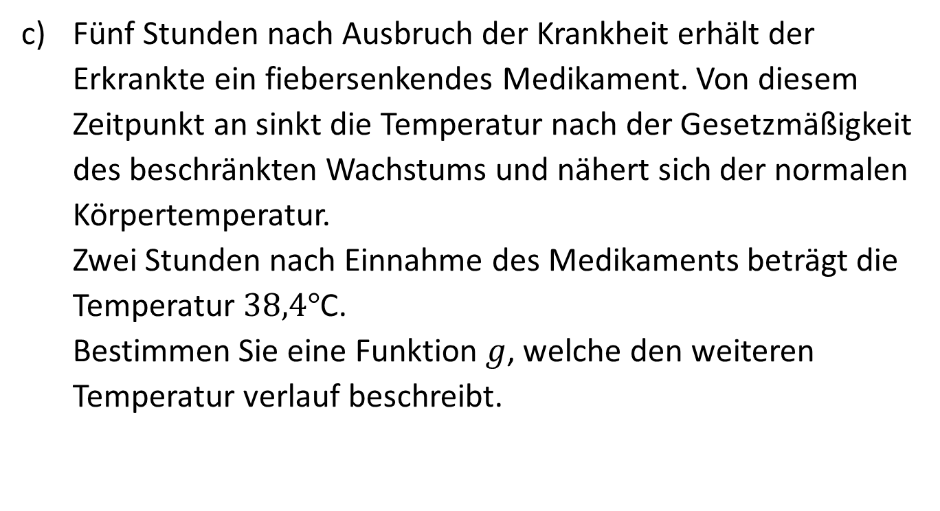
Wahlteil 2009 – Analysis I 3
Fünf Stunden nach Ausbruch der Krankheit erhält der Erkrankte ein fiebersenkendes Medikament. Von diesem Zeitpunkt an sinkt die Temperatur nach der Gesetzmäßigkeit des beschränkten Wachstums und nähert sich der normalen Körpertemperatur. Zwei Stunden nach Einnahme des Medikaments beträgt die Temperatur $38,4°$C. Bestimmen Sie eine Funktion $g$, welche den weiteren Temperatur verlauf beschreibt.

Slide 3
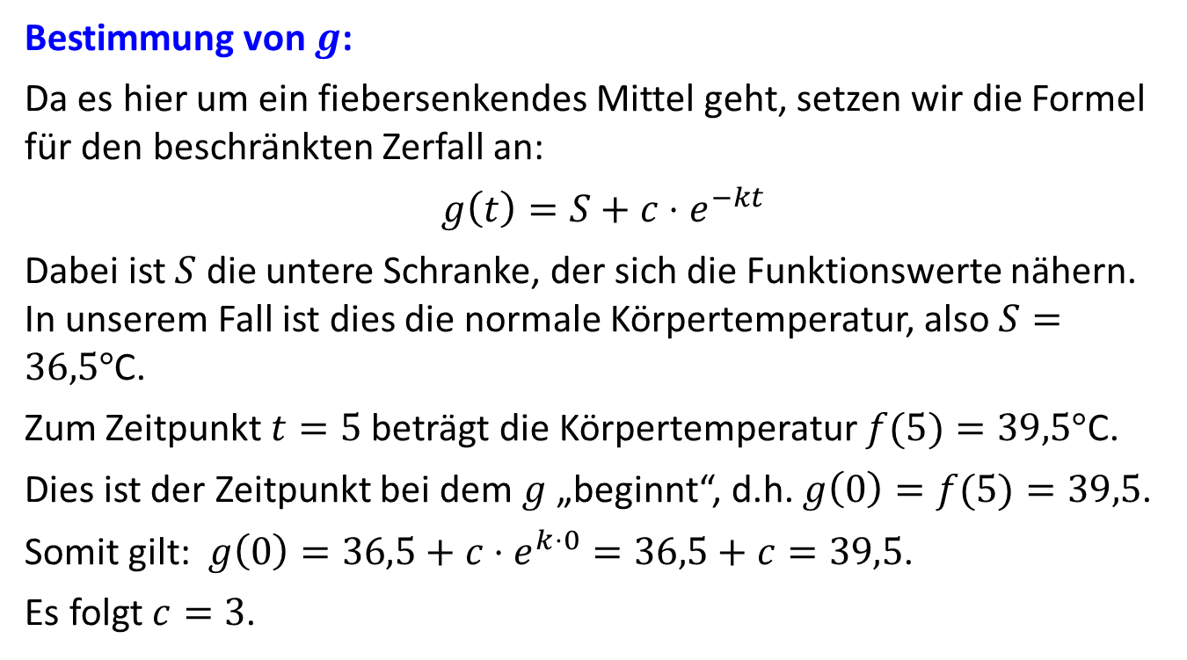
Lösung
Bestimmung von $g$:
Da es hier um ein fiebersenkendes Mittel geht, setzen wir die Formel für den beschränkten Zerfall an:
$g\left(t\right)=S+c⋅e^{−kt}$
Dabei ist $S$ die untere Schranke, der sich die Funktionswerte nähern. In unserem Fall ist dies die normale Körpertemperatur, also $S=36,5°$C.
Zum Zeitpunkt $t=5$ beträgt die Körpertemperatur $f(5)=39,5°$C.
Dies ist der Zeitpunkt bei dem $g$ „beginnt“, d.h. $g\left(0\right)=f(5)=39,5$.
Somit gilt: $g\left(0\right)=36,5+c⋅e^{k⋅0}=36,5+c=39,5$.
Es folgt $c=3$.

Slide 4
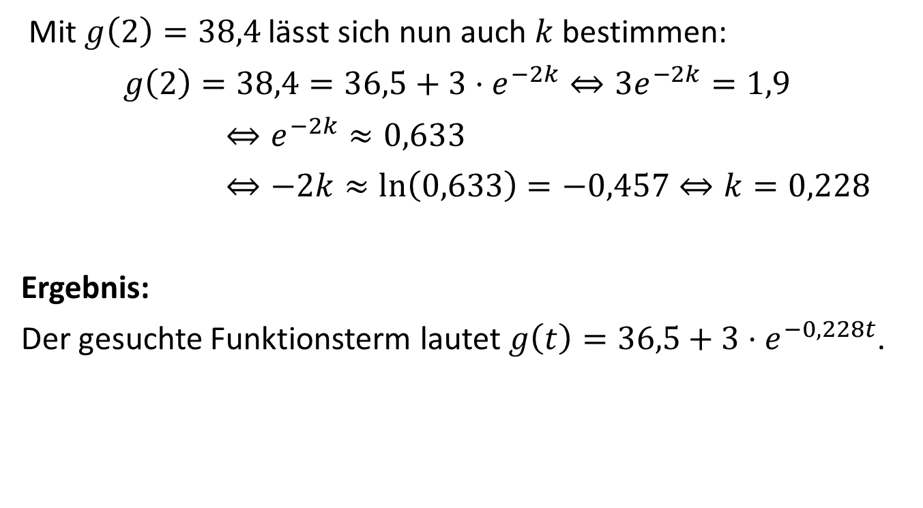

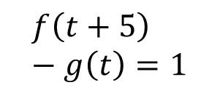
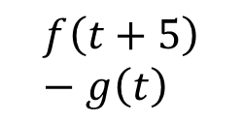
Wahlteil 2009 – Analysis I 3
$$c=3$$
Mit $g\left(2\right)=38,4$ lässt sich nun auch $k$ bestimmen:
$g\left(2\right)=38,4=36,5+3⋅e^{−2k}⇔3e^{−2k}=1,9$
$⇔e^{−2k}≈0,633$
$⇔−2k≈ln\left(0,633\right)=−0,457⇔k=0,228$
Ergebnis:
Der gesuchte Funktionsterm lautet $g\left(t\right)=36,5+3⋅e^{−0,228t}$.
$$f\left(t+5\right)−g\left(t\right)$$
$$f\left(t+5\right)−g\left(t\right)=1$$

